Slide 1

TỰ GIÁC & TRÁCH NHIỆM CỦA HỌC SINH TRONG HỌC TẬP
Buổi trò chuyện của giáo viên và học sinh trong quá trình trở thành người học tự chủ và độc lập trong thế giới hiện đại Thực hiện bởi Cô VŨ THỊ HỒNG HÀ

Slide 2

Mục tiêu của bài học hôm nay
Khơi nguồn tự giác học tập
Định vị lại bản thân
Khám phá sức mạnh của việc học bằng sự tò mò và động lực cá nhân, thay vì chỉ vì điểm số hay sự bắt buộc.
Thấu hiểu cách học sinh làm chủ hành trình tri thức trong kỷ nguyên số đầy rẫy thông tin và cơ hội.

Slide 3


Câu hỏi đặt ra:
“Học tập có phải là quyền và nghĩa vụ, hay là điều bị ép buộc ?”

Slide 4
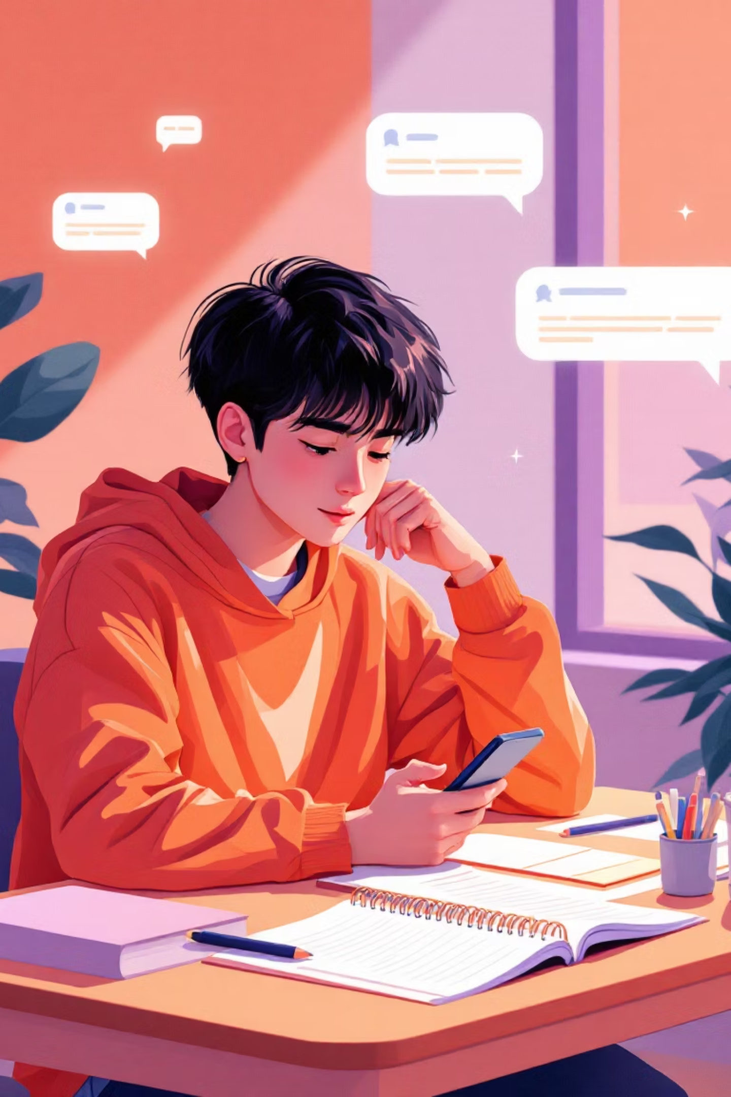
Hiện thực xã hội
Học thuộc lòng nhưng không hiểu
- Tình trạng chung của học sinh hiện nay đó là học để kiểm tra và sau đó không còn nhớ gì về kiến thức đã học (học vẹt)
Học để đối phó
- Chỉ học đủ điểm chứ chưa thực sự đào sao vào gốc rễ của bài học, của vấn đề.
Sự xao nhãng với thiết bị điện tử
- Mạng xã hội, game, ứng dụng nhắn tin gây xao nhãng trong quá trình học tập.

Slide 5
Tính tự giác trong việc học là gì ?
Động lực bền bỉ của bạn
Tính tự giác trong việc tự học đó là sự chọn làm điều đúng đắn cho tương lai của bạn, chứ không phải điều dễ dàng ngay bây giờ.
Động lực khiến chúng ta không ngừng học hỏi
Hãy coi đó như siêu năng lực của bản - khả năng vừa là huấn luyện viên vừa là người cổ vũ tốt nhất cho chính mình.

Slide 6

Giá trị của tính tự giác
Khi bạn rèn luyện được tính tự giác, kiến ​​thức thực sự trở thành của bạn. Việc học tập biến từ một nghĩa vụ thành một cuộc đầu tư cho bản thân trong tương lai.

Slide 7




Kẻ thù của tính tự giác
Sự trì hoãn
Lười biếng
Mạng xã hội
"Tôi sẽ làm sau" trở thành "Tôi sẽ không bao giờ làm"
Luôn chọn sự thoải mái thay vì sự phát triển.
Facebook, TikTok và các trò chơi đang chiếm hết thời gian.
Mẹo hay: Hãy thử để điện thoại ở phòng khác trong giờ học. Hiệu suất học tập sẽ tăng lên.

Slide 8

Trách nhiệm đối với bản thân
Học tập là món quà cho tương lai của bản thân
Bạn học không phải vì bố mẹ, thầy cô, hay thậm chí là điểm số. Bạn học để xây dựng cuộc sống mà bạn muốn.
Những lựa chọn bạn đưa ra hôm nay sẽ tạo nên những cơ hội bạn có được ngày mai. Chính bạn của tương lai đang trông chờ vào bạn của hiện tại để đưa ra những quyết định sáng suốt.

Slide 9




Trách nhiệm đối với cộng đồng và xã hội
Kỹ năng đóng góp
Xây dựng tính độc lập
Chương trình học của bạn trang bị cho bạn khả năng giải quyết các vấn đề thực tế và giúp đỡ người khác một cách ý nghĩa.
Việc học tập đảm bảo bạn có thể tự nuôi sống bản thân và gia đình mà không trở thành gánh nặng cho xã hội.
Tạo ra sự thay đổi tích cực
Những công dân có học thức sẽ làm cho cộng đồng mạnh mẽ hơn, công bằng hơn và thịnh vượng hơn cho tất cả mọi người.

Slide 10
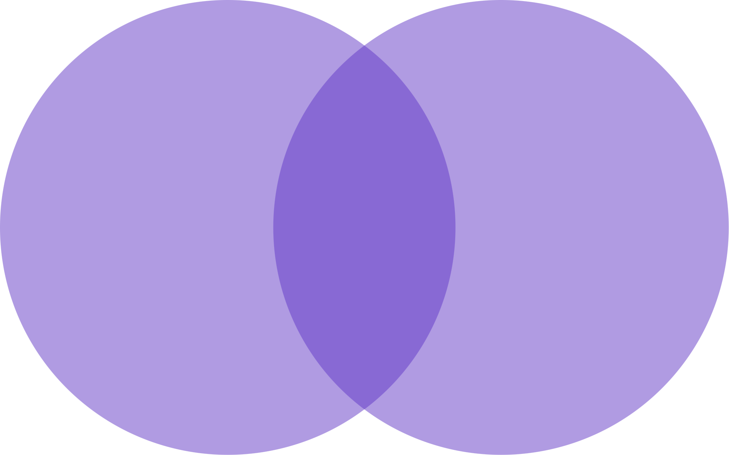
Tính tự giác và trách nhiệm phối hợp với nhau như thế nào?
Tự giác
Tiến bộ bền vững
Trách nhiệm
Hãy tự tạo động lực cho chính mình
Hãy chủ động trong việc học tập
Hãy đưa ra những lựa chọn tôn vinh tương lai của bạn
Hãy đóng góp cho điều gì đó lớn lao hơn chính bản thân mình

Slide 11

Lời khuyên chân thành
Hãy tự tạo động lực cho chính mình
Hãy chủ động trong việc học tập
Hãy đưa ra những lựa chọn tôn vinh tương lai của bạn
Hãy đóng góp cho điều gì đó lớn lao hơn chính bản thân mình

Slide 12

Thảo Luận Mở: Cùng Giải Quyết Tình Huống!
Hãy cùng nhau suy nghĩ và thảo luận về những tình huống thực tế sau đây. Không có câu trả lời đúng hoàn toàn, quan trọng là cách bạn lập luận!
Tình Huống 1: Sử Dụng AI Làm Bài Tập
Thầy giáo giao bài tập làm văn về chủ đề "Ước mơ của em". Bạn Nam nghĩ: "Mình có thể hỏi ChatGPT viết giúp, rồi nộp luôn cho nhanh!"
Theo bạn, cách làm này đúng hay sai? Tại sao?
Làm thế nào để sử dụng AI một cách hợp lý trong trường hợp này?
Điều gì sẽ xảy ra nếu bạn để AI làm thay hoàn toàn?
Gợi ý thảo luận: Hãy chia sẻ suy nghĩ của bạn với bạn bè hoặc giáo viên. Cùng nhau tìm ra những cách sử dụng công nghệ thông minh và có trách nhiệm nhất!

Slide 13



Thông Điệp Gửi Gắm
"Học tập là hành trình cả đời, thái độ quyết định trình độ."
Học Tập Không Bao Giờ Dừng Lại
Thái Độ Là Chìa Khóa Thành Công
Công Nghệ Là Người Bạn Đồng Hành
Dù bạn đã tốt nghiệp hay đang ngồi trên ghế nhà trường, việc học không bao giờ kết thúc. Mỗi ngày là một cơ hội để khám phá điều mới mẻ, phát triển bản thân và trở thành phiên bản tốt hơn của chính mình.
Không phải ai sinh ra cũng thông minh nhất, nhưng người có thái độ học hỏi tích cực, không ngại thất bại, luôn cố gắng sẽ đạt được những điều tuyệt vời. Hãy yêu thích việc học và tận hưởng từng bước đi!
Sử dụng công nghệ một cách thông minh sẽ giúp bạn tiến xa hơn, nhanh hơn. Nhưng đừng quên: công nghệ chỉ là công cụ, chính BẠN mới là người tạo nên thành công!

Slide 14
Cảm Ơn Các Bạn!
Cảm ơn các bạn học sinh và quý thầy cô đã lắng nghe! Hy vọng những chia sẻ hôm nay sẽ giúp các bạn tự tin hơn trong hành trình khám phá kiến thức và trở thành những "Học sinh 4.0" thực sự.

